Slide 1
KVANTOVÉ POČÍTAČE A ICH VPLYV NA BEZPEČNOSŤ
IVAN POLÁK
Notes:
nformačné technológie dominujú našej spoločnosti, kvantové počítače predstavujú revolúciu vo výpočtovej technológii s potenciálom zmeniť kryptografiu, optimalizáciu a simulácie.

Slide 2
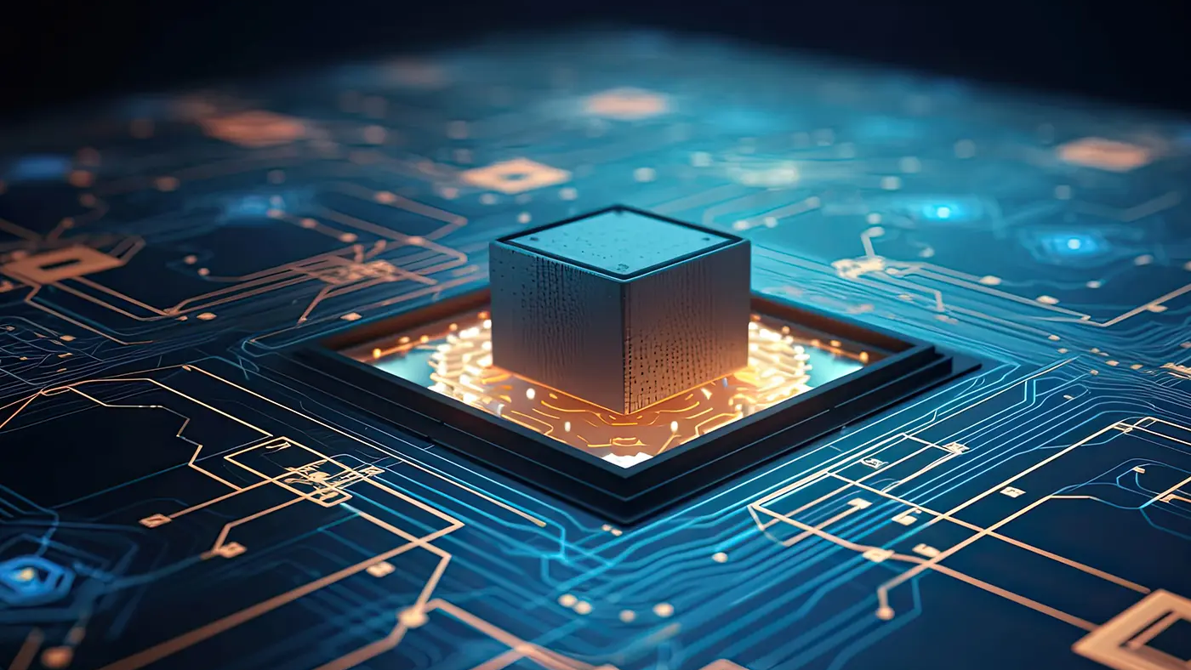
Informačné technológie dominujú našej spoločnosti, kvantové počítače predstavujú revolúciu vo výpočtovej technológii s potenciálom zmeniť kryptografiu, optimalizáciu a simulácie.
Notes:
Informačné technológie dominujú našej spoločnosti, kvantové počítače predstavujú revolúciu vo výpočtovej technológii s potenciálom zmeniť kryptografiu, optimalizáciu a simulácie.

Slide 3
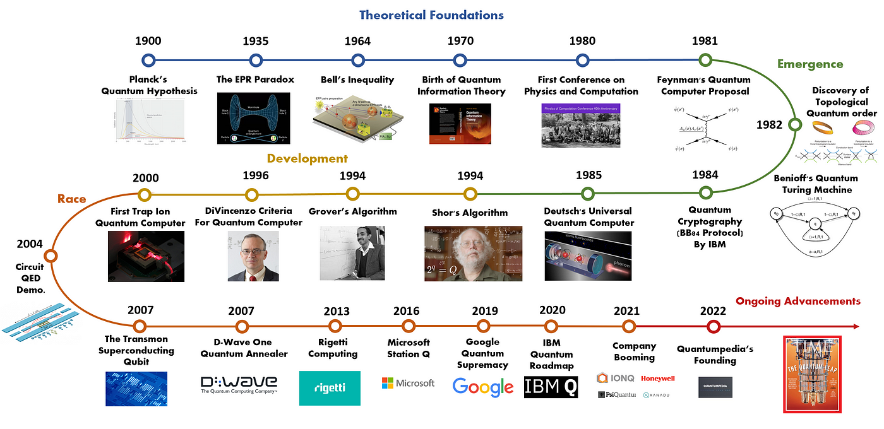
Vznik a vývoj kvantových počítačov
Notes:
1981: Richard Feynman predstavil myšlienku kvantových počítačov.
1994: Peter Shor vyvinul algoritmus na efektívne faktorizovanie veľkých čísel, významné pre kryptografiu.
História: Vývoj kvantových počítačov od teórie k prvým experimentálnym úspechom.

Slide 4
Základy kvantovej mechaniky
Superpozícia
Prepletenosť
Zrážková pravdepodobnosť
Heisenbergov princíp neurčitosti
Notes:
Superpozícia: Qubity môžu byť
v kombinácii rôznych stavov, umožňuje paralelné vykonávanie operácií
Prepletenosť: Kvantové častice sú vzájomne prepojené, poskytuje paralelnú výpočtovú silu.
Zrážková pravdepodobnosť: Pravdepodobnostné správanie kvantových častíc.
Heisenbergov princíp neurčitosti: Neurčitosť v meraniach polohy a hybnosti kvantových častíc.

Slide 5

Výhody kvantových počítačov
Rýchlosť
Výkonnosť
Aplikácie
Notes:
Rýchlosť: Riešenie určitých problémov rýchlejšie ako klasické počítače.
Aplikácie: Kryptografia, chemické a biologické simulácie, optimalizácia, umelá inteligencia.
Výkonnosť: Neuveriteľná výpočtová sila vďaka superpozícii a prepletenosti qubitov.

Slide 6
Výzvy kvantových počítačov
Technické obmedzenia
Algoritmy
Etika
Budúcnosť
Notes:
Technické obmedzenia: Chyby v kvantovom hardvéri, nedostatok škálovateľnosti.
Algoritmy: Náročnosť vývoja efektívnych kvantových algoritmov.
Budúcnosť: Potenciál pre technologické inovácie a riešenie komplexných problémov.

Slide 7
Kvantové algoritmy
Shorov algoritmus
Groverov algoritmus
Notes:
Shorov algoritmus: Faktorizácia veľkých čísel, hrozba pre RSA kryptografiu.
Groverov algoritmus: Vyhľadávanie v nezoradených databázach, zvýšenie efektivity vyhľadávania.
Význam: Umožňujú riešenie problémov, ktoré sú pre klasické algoritmy nepraktické.

Slide 8


Využitie kvantových počítačov
Kryptografia
Farmaceutický výskum
Umelá inteligencia
Logistika
Notes:
Kryptografia: Nové štandardy bezpečnosti.
Farmaceutický výskum: Vytváranie nových liekov cez simulácie.
Umelá inteligencia: Optimalizácia procesov, zlepšenie algoritmov učenia.
Logistika: Optimalizácia logistických procesov, znižovanie nákladov.

Slide 9
Bezpečnosť a kvantové počítače
Hrozby pre súčasnú kryptografiu
Post-quantum kryptografia
Bezpečnostné protokoly
Notes:
Hrozby pre súčasnú kryptografiu: Kvantové počítače môžu prelomiť existujúce kryptografické systémy.
Post-quantum kryptografia: Vývoj nových systémov odolných voči kvantovým útokom.
Bezpečnostné protokoly: Kvantová distribúcia kľúčov (QKD) a iné metódy na ochranu dát.

Slide 10
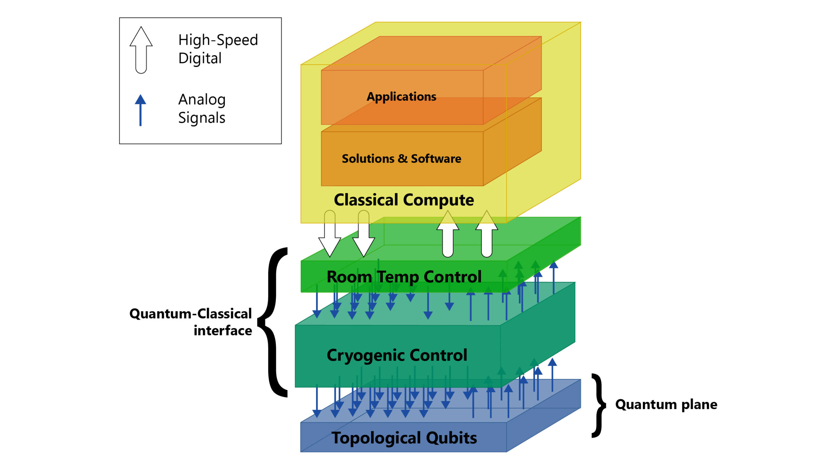
Architektúra kvantových počítačov
Kryogénne superpočítače
Optické počítače
Iontové pasce
Notes:
Kryogénne superpočítače: Využívanie extrémne nízkych teplôt.
Optické počítače: Použitie svetla na spracovanie informácií.
Iontové pasce: Manipulácia iónov pomocou elektromagnetických polí.
Výskum a vývoj: Rôzne prístupy a ich výhody a nevýhody.

Slide 11
Budúcnosť a príprava na kvantové počítače
Výskum a vzdelávanie
Etické a právne otázky
Perspektívy
Notes:
Výskum a vzdelávanie: Investície do výskumu a odborného vzdelávania.
Etické a právne otázky: Ochrana osobných údajov a prevencia zneužitia technológie.
Perspektívy: Nové objavy, technologické pokroky a ich vplyv na spoločnosť.

Slide 12
Záver
Kvantové počítače predstavujú významný pokrok vo výpočtovej technológii, prinášajú nové možnosti a výzvy.
Ich budúcnosť závisí od úspešného riešenia technických, bezpečnostných a etických otázok.
Výskum a vzdelávanie sú kľúčové pre plné využitie potenciálu kvantových počítačov.
Notes:
Kvantové počítače predstavujú významný pokrok vo výpočtovej technológii, prinášajú nové možnosti a výzvy.
Ich budúcnosť závisí od úspešného riešenia technických, bezpečnostných a etických otázok.
Výskum a vzdelávanie sú kľúčové pre plné využitie potenciálu kvantových počítačov.

Slide 13
Zdroje
Quantum Computing Report
A Brief History of Quantum Computing
The promise of quantum money
PATHEON SPACE ACADEMY - Quantum Computing Explained for Beginners: The Science, Technology, and Impact, ISBN-13 979-8892387200
IBM Makes Quantum Computing Available on IBM Cloud to Accelerate Innovation
IBM Quantum Experience Update
Quantum computing gets an API and SDK
What Is Quantum Computing?
The professional’s guide to Quantum Technology
Dr. MICHELE MOSCA - "A quantum threat timeline report 2023"
NOUREDINE ZETTILI – Quantum Mechanics: Concepts and Applications, ISBN-10 0470026790, ISBN-13 978-0470026793
ZBIGNIEW FICEK - Quantum Physics for Beginners, ISBN-10 9814669385, ISBN-13 978-9814669382
Notes:
O kvantových počítačoch som už niečo vedel z mojich obľúbených kanálov na platforme YouTube, preto ma aj táto téma zaujala.
V zdrojoch videí týchto kanálov som objavil niektoré dobré zdroje
Konferencia, IBM
Internet
Overovanie zdrojov

Slide 14
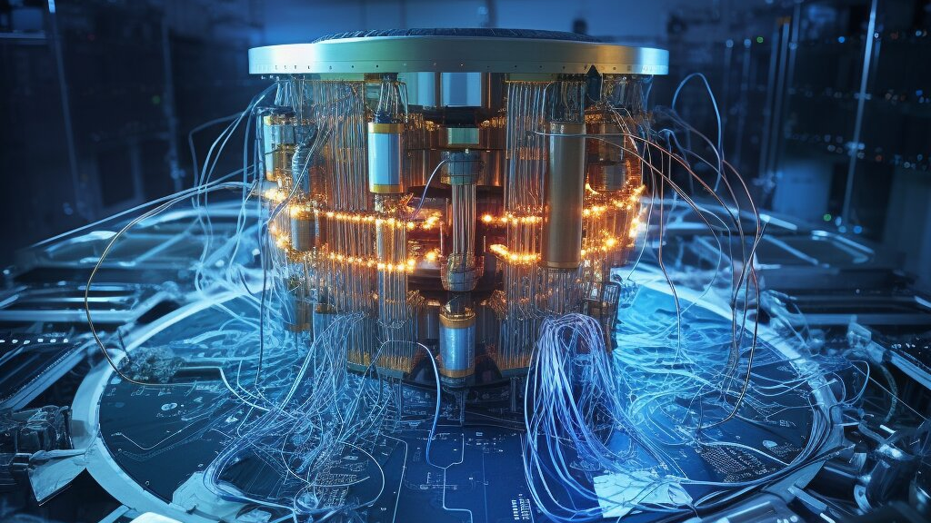
Ďakujem za pozornosť

